Slide 1
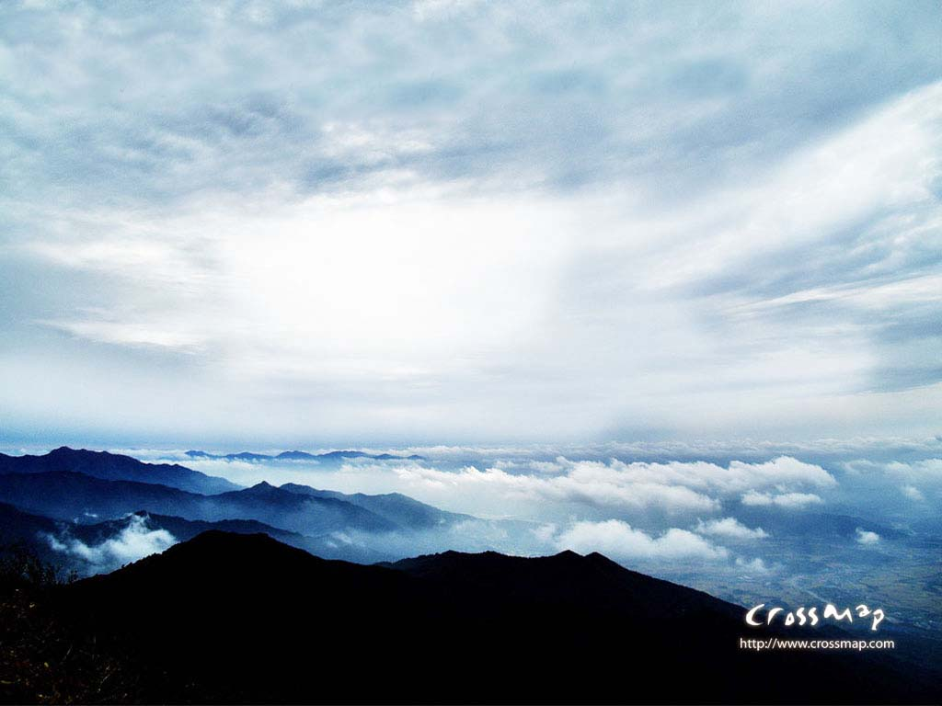
主 我高舉祢的名
主 我深愛稱頌祢
主，我高舉你的名
主歌
副歌
橋段

Slide 2
我真歡喜祢同在
我真歡喜祢救贖我
主歌
副歌
橋段

Slide 3
祢從天上降世間 指引我路
在世間被釘十架 我罪得贖
主歌
副歌
橋段

Slide 4
從十架到墳墓
從墳墓升回天
主歌
副歌
橋段

Slide 5
主 我高舉祢的名
主歌
副歌
橋段

Slide 6
我要來歡呼 向我主歌唱
向主唱一首新歌
主歌
副歌
橋段

